Slide 1
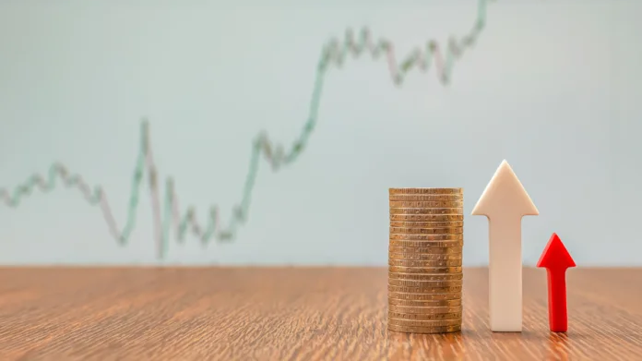
Wirtschaftswachstum
Bearbeitet von Aleksandra Szepieniec
Studentin des 1. Studienjahres
Institut für Wirtschaftswissenschaften und Finanzwesen
Rzeszower Universität

Slide 2
Präsentationsplan
Definition von Wirtschaftswachstum
Bruttoinlandsprodukt
Bruttosozialprodukt
Außenhandel
Technologie und Innovation
Deutschlands Wirtschaftswachstum
Polens Wirtschaftswachstum
Investitionen

Slide 3
Was ist Wirtschaftswachstum?
Wirtschaftswachstum ist der Prozess der Steigerung der Produktion von Gütern und Dienstleistungen in einem bestimmten Land und zu einem bestimmten Zeitpunkt.
Die Maßstäbe für das Wirtschaftswachstum sind das Bruttoinlandsprodukt und das Bruttosozialprodukt.
Quelle: https://businessinsider.com.pl/

Slide 4
Vorteile des Wirtschaftswachstums:
Erhöhung der Beschäftigung
Erhöhung des Einkommens der Bewohner
Schaffung neuer Arbeitsplätze
Steigerung der Kaufkraft

Slide 5
Was ist das Bruttoinlandsprodukt (BIP)?
Das BIP ist der grundlegende Vergleichsindikator zwischen Ländern und ermöglicht den Vergleich ihres Lebensstandards und ihres Wirtschaftspotenzials. Das BIP-Wachstum kann auf verschiedene Faktoren zurückzuführen sein, beispielsweise auf eine erhöhte Arbeitsproduktivität, Investitionen oder die Entwicklung neuer Technologien.
Quelle: https://businessinsider.com.pl/

Slide 6
Bruttosozialprodukt
Ist ein wirtschaftliches Maß, das den Gesamtproduktionswert der von den Bürgern eines Landes im In- und Ausland produzierten Güter und Dienstleistungen misst. Dazu gehören auch Einkünfte, die Staatsbürger des Landes im Ausland und Staatsbürger anderer Länder für die in einem bestimmten Land geleistete Arbeit erhalten.
Quelle: https://www.destatis.de/DE/Themen/Wirtschaft/Volkswirtschaftliche-Gesamtrechnungen-Inlandsprodukt/Methoden/bip.html

Slide 7
Außenhandel
Steigende Exporte
Zunehmender Wettbewerb
Entwicklung der internationalen Zusammenarbeit
Neue Technologien

Slide 8
Investitionen
Sie tragen zur Steigerung von Produktion, Beschäftigung, Innovation und Effizienz der Wirtschaft bei. Investitionen dienen als Anreiz zur Entwicklung neuer Technologien, Industrien, Infrastruktur und Dienstleistungen, die wiederum mehr Einkommen generieren, die Wettbewerbsfähigkeit steigern und die Effizienz der Wirtschaft verbessern.

Slide 9
Technologie und Innovation
Steigerung der Produktionseffizienz
Schaffung neuer Märkte und Industrien
Verbesserung der Qualität von Produkten und Dienstleistungen
Erhöhung der Investitionen in Forschung und Entwicklung

Slide 10
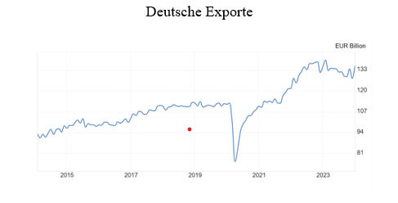
Deutschlands Wirtschaftswachstum
Quelle: https://pl.tradingeconomics.com/germany/gdp

Slide 11
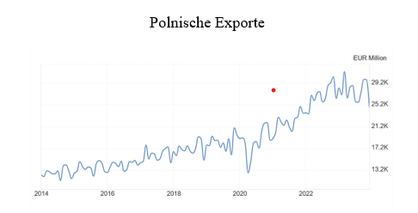
Polens Wirtschaftswachstum
Quelle: https://tradingeconomics.com/poland/gdp

Slide 12
das Gegenteil von Wirtschaftswachstum
Das Gegenteil von Wirtschaftswachstum ist eine Rezession. Eine Rezession ist definiert als ein Zeitraum, in dem die Wirtschaft schrumpft und das BIP mindestens zwei aufeinanderfolgende Quartale oder länger zurückgeht.

Slide 13
Wörterbuch
derWirtschaftswachstum - wzrost gospodarczy
der Außenhandel – handel zagraniczny
das Gegenteil – przeciwieństwo
Nationale Wirtschaft- gospodarka narodowa
der Maßstab- miernik
die Erhöhung – zwiększyć
der Bewohner - mieszkaniec
die Kaufkraft – siła nabywcza
der Vergleichsindikator- wskaźnik porównawczy
der Lebensstandard – poziom życia
die Arbeitsproduktivität – produktywność pracy
der Gesamtproduktionswert – całkowita wartość produkcji
der Staatsbürger – obywatel
das Ausland (im Ausland)– za granicą
Zunehmender Wettbewerb – rosnąca konkurencja
die Anreiz- bodziec
die Entwicklung – rozwój
die Produktionseffizienz – efektywność produkcji
die Forschung- badania
generieren – generować
die Einkunft – dochód

Slide 14
das Bilderrätsel

Slide 15
Der Wirtschaft

Slide 16
Die Quellen:
https://businessinsider.com.pl/wzrost-gospodarczy
https://www.destatis.de/DE/Themen/Wirtschaft/Volkswirtschaftliche-Gesamtrechnungen-Inlandsprodukt/Methoden/bip.html
https://wzr.pl/ekonomia/wzrost-gospodarczy-kluczowe-czynniki-i-skutki/#Wzrost_gospodarczy_-_co_jest_jego_przeciwienstwem
https://pl.tradingeconomics.com/germany/gdp-growth
https://tradingeconomics.com/germany/exports

Slide 17
Danke für Ihre Aufmerksamkeit !

